Slide 1
短线王系列培训
“三板斧”走天下
2025-9-17
主讲老师 冯锐枭
执业编号 A1120623040002

Slide 2
大盘状态

Slide 3
市场的整体风格定调
高度
（决定一轮炒作的想象空间）
有高度无流动性
风格：缩量抱团行情（大众、华强时期）
资金属性：游资+量化日内套利
策略：情绪倒推的抱团核心，以及抱团股超预期节点的日内套利
兼具高度和流动性
风格：强趋势普涨行情（2月初、9月底）
资金属性：大游资、机构合力
策略：聚焦大容量强趋势个股，以及弹性最大的套利方向
流动性
（决定炒作宽度）
高度和流动性双杀
风格：博弈难度极大，十档电风扇内卷
资金属性：仅少量小体量资金仍在活跃
策略：适合空仓休息
无高度有流动性
风格：消息驱动的新题材轮动（11月初）
资金属性：小游资、量化
策略：分仓试错新题材的发酵节点
风险提示:观点基于软件数据和理论模型分析，仅供参考，不构成买卖建议，股市有风险，投资需谨慎!

Slide 4
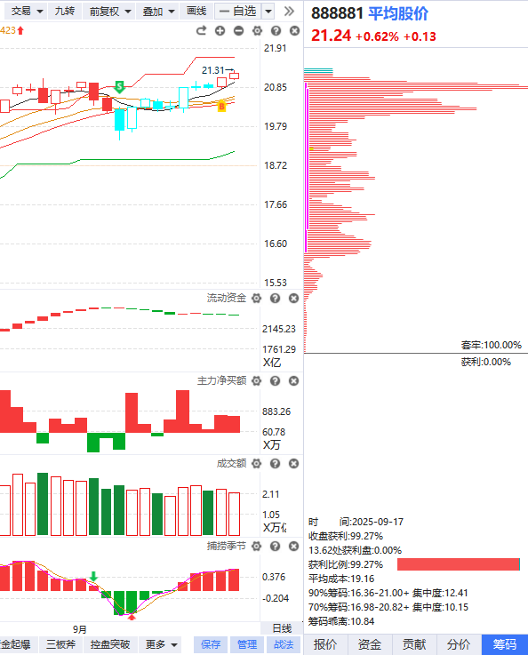
指数&情绪
指数进入金叉后期，流动资金翻绿，正常还会有B点回档
仓位控制在5成仓左右，耐心等待首次缩量回踩辅助线
风险提示:观点基于软件数据和理论模型分析，仅供参考，不构成买卖建议，股市有风险，投资需谨慎!

Slide 5
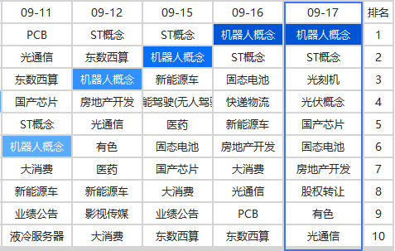
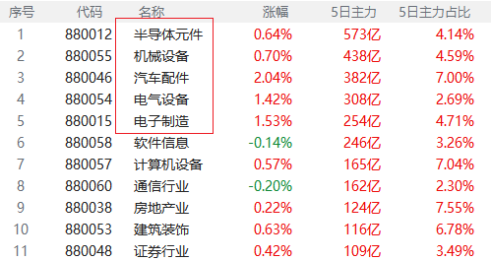
板块
涨停家数前五或多次上榜
5日主力净买额排名前五
风险提示:观点基于软件数据和理论模型分析，仅供参考，不构成买卖建议，股市有风险，投资需谨慎!

Slide 6
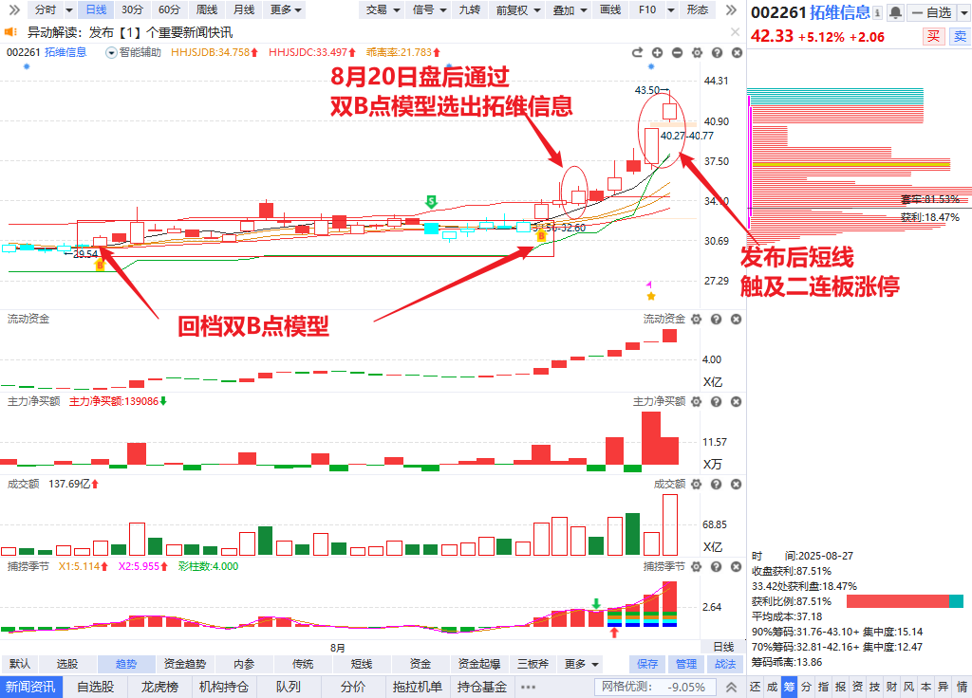
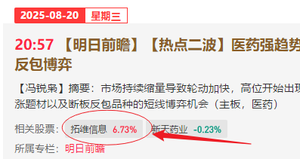
低位补涨挖掘
有事件催化的新题材里，底部回档双B点启动的个股，可能走出补涨行情
风险提示:观点基于软件数据和理论模型分析，仅供参考，不构成买卖建议，股市有风险，投资需谨慎!

Slide 7
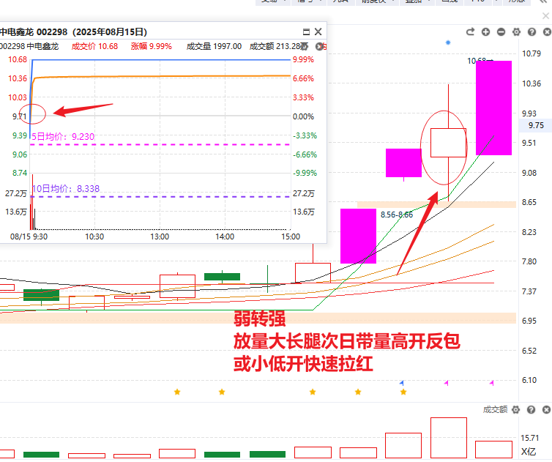
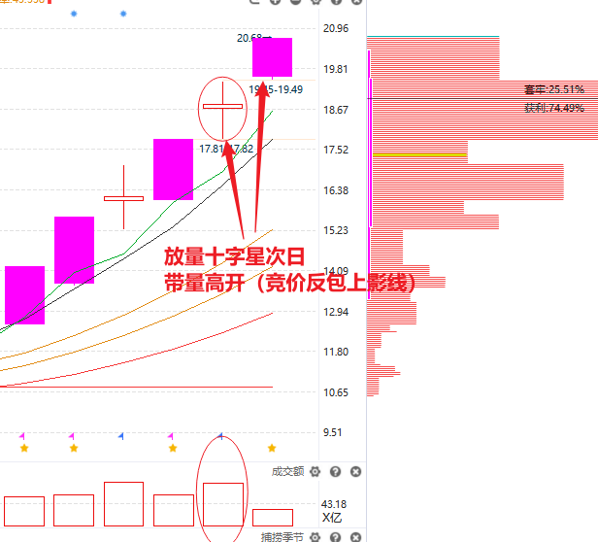
情绪转强：博弈弱转强
风险提示:观点基于软件数据和理论模型分析，仅供参考，不构成买卖建议，股市有风险，投资需谨慎!

Slide 8
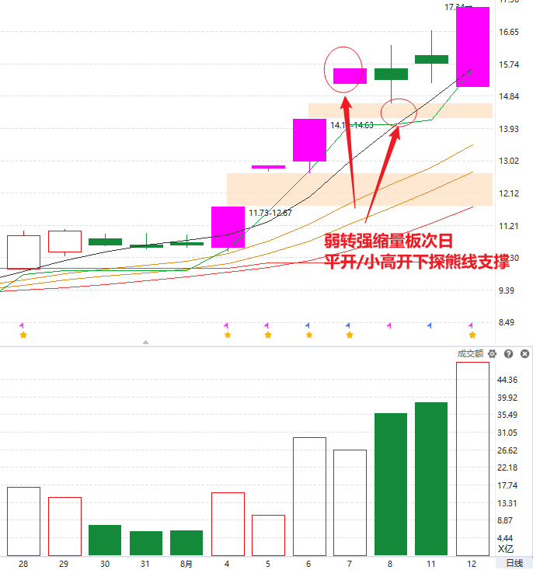
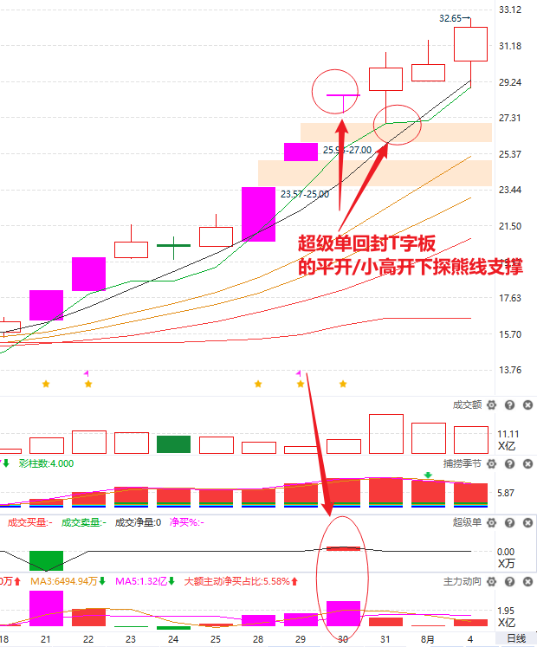
情绪转弱：博弈分歧大长腿
风险提示:观点基于软件数据和理论模型分析，仅供参考，不构成买卖建议，股市有风险，投资需谨慎!

Slide 9
双B点回档-资金三板斧

Slide 10
炒股入门“三板斧”
智能辅助线
进入A股市场
你是根据什么来选股？
又是根据什么来做买卖？
万千头绪，止于一端！
短线王教我们的是炒股入门的第一个盈利模式——上升回档
上升趋势、下降趋势、横盘趋势
智能辅助线
趋势
炒股
三板斧
捕捞季节
主力追踪
主力追踪
主力净买额
买卖点
资金
强弱金叉、顶底背离
回档低吸、资金新高
风险提示:观点基于软件数据和理论模型分析，仅供参考，不构成买卖建议，股市有风险，投资需谨慎!

Slide 11
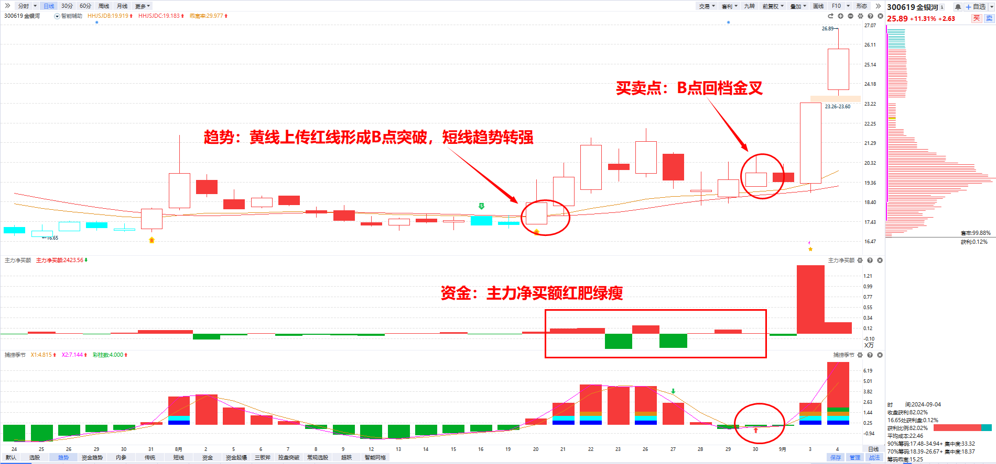
三板斧实战——上升回档
基础应用：上升趋势+红肥绿瘦+捕捞季节金叉
风险提示:观点基于软件数据和理论模型分析，仅供参考，不构成买卖建议，股市有风险，投资需谨慎!

Slide 12
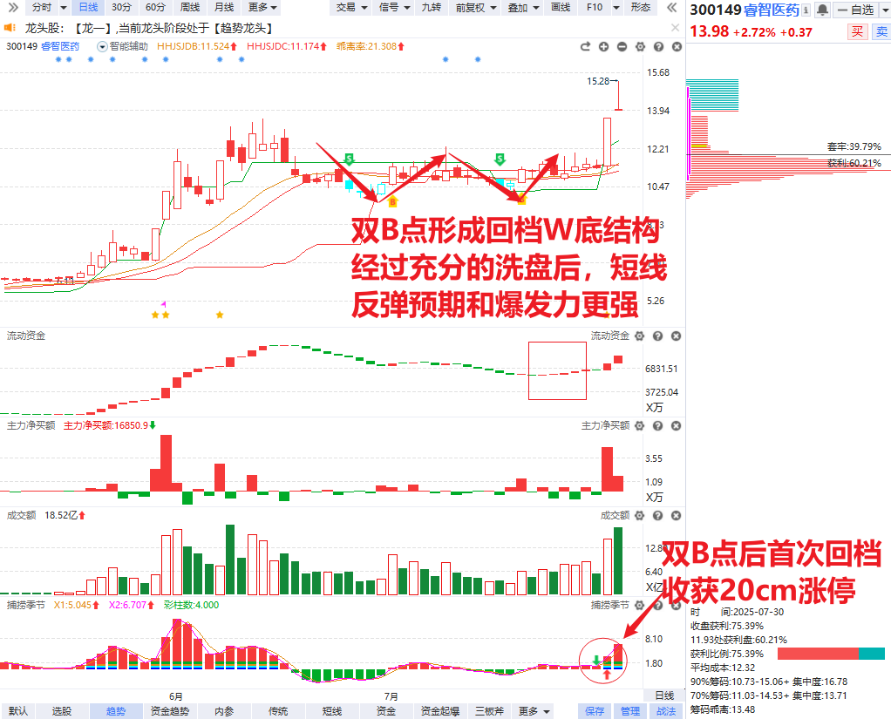
三板斧进阶——双B点回档
什么是双B点？
在同一个回档横盘平台中，短期出现两个B点信号
B点代表趋势拐点，短期能够两次破位后又快速出现B点修复，意味着背后有强主力控盘震仓
风险提示:观点基于软件数据和理论模型分析，仅供参考，不构成买卖建议，股市有风险，投资需谨慎!

Slide 13
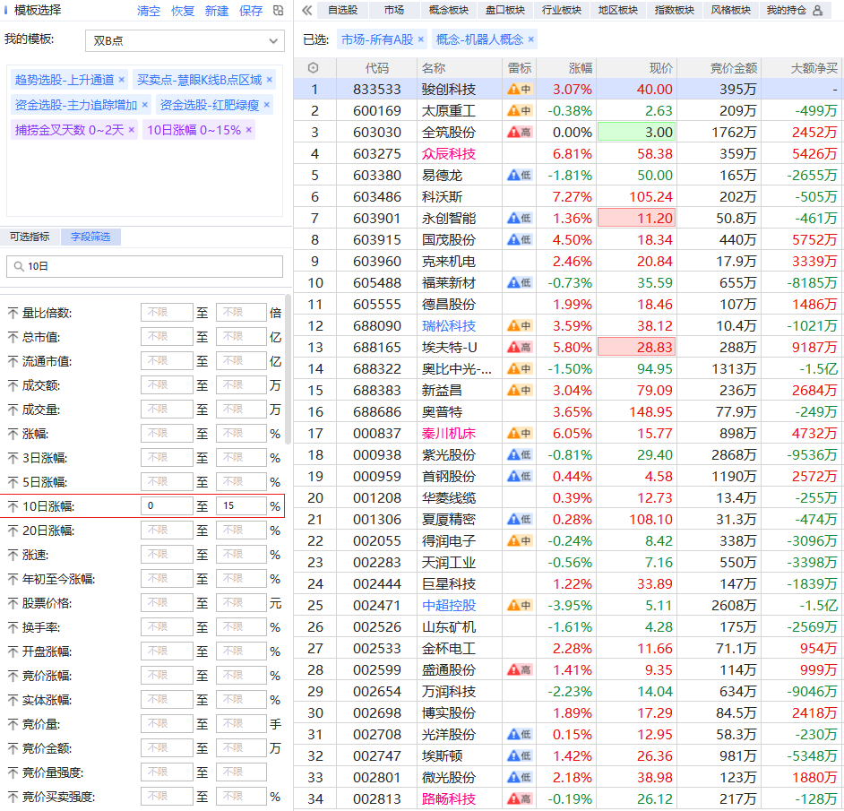
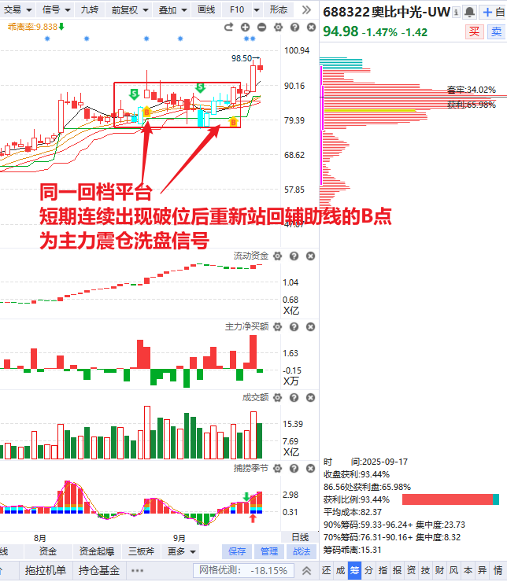
智能盯盘-双B点选股
回档要求
①有明显的调整波段（重心下移）
②没有顶背离
③没有低开缺口压力
④距离智能辅助线不能太远
风险提示:观点基于软件数据和理论模型分析，仅供参考，不构成买卖建议，股市有风险，投资需谨慎!

Slide 14
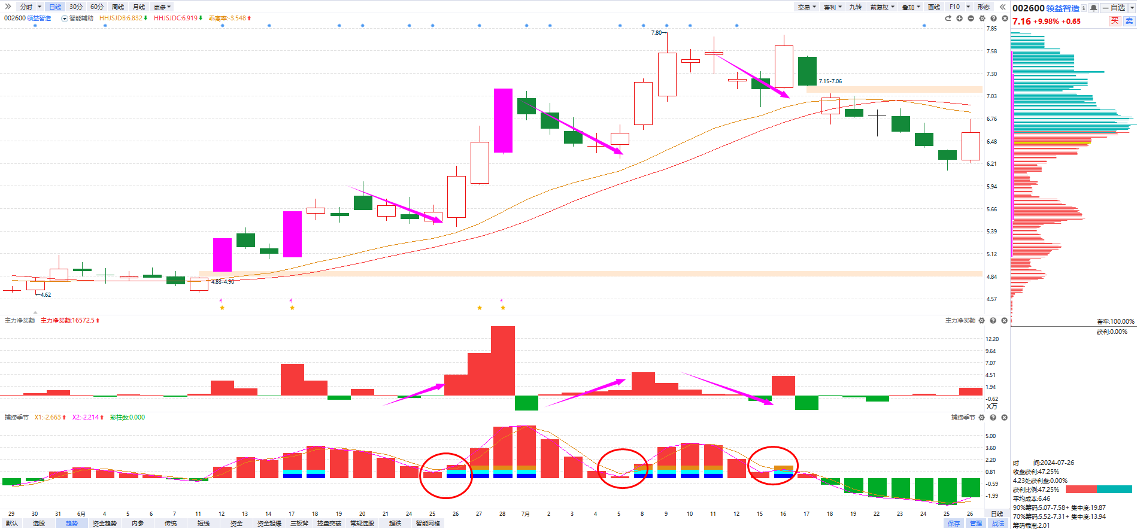
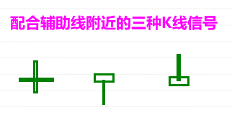
资金进阶：洞悉主力意图
十字星 下影线 倒锤头线
死叉调整，资金回流趋势，金叉强势反弹
死叉调整，资金回流趋势，金叉强势反弹
死叉调整，资金外流趋势，金叉诱多后破位
通过资金流向判别主力意图：死叉调整期间，主力净买额“上楼梯”还是“下楼梯）
风险提示:观点基于软件数据和理论模型分析，仅供参考，不构成买卖建议，股市有风险，投资需谨慎!

Slide 15
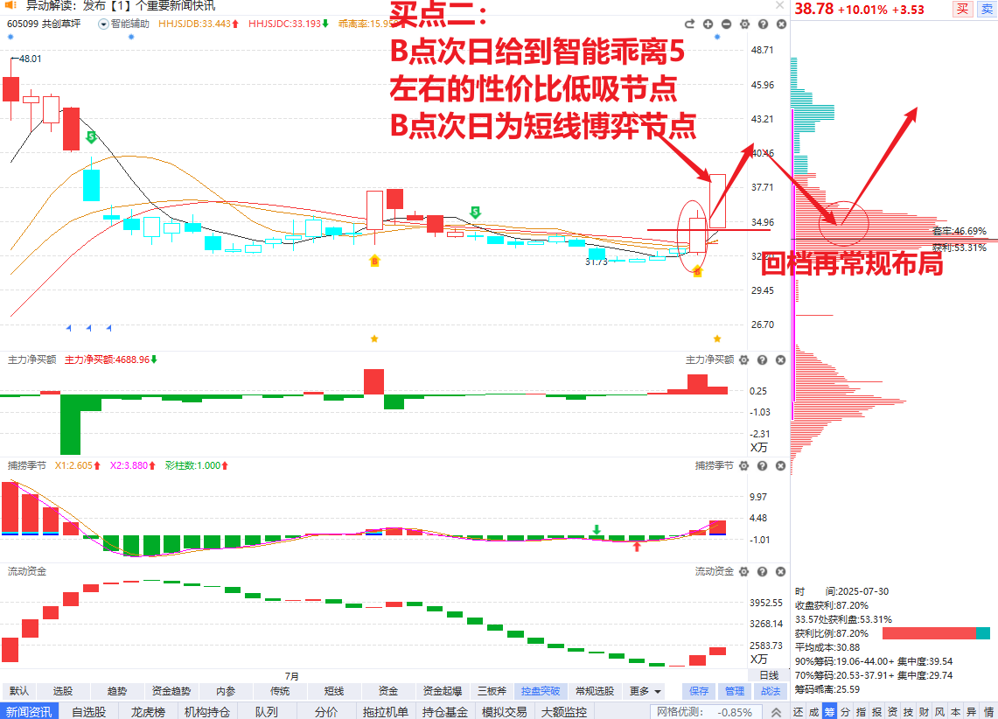
模式买点一
B点次日的性价比低吸：
次日资金翻红且给到智能乖离5左右的性价比低吸节点
风险提示:观点基于软件数据和理论模型分析，仅供参考，不构成买卖建议，股市有风险，投资需谨慎!

Slide 16
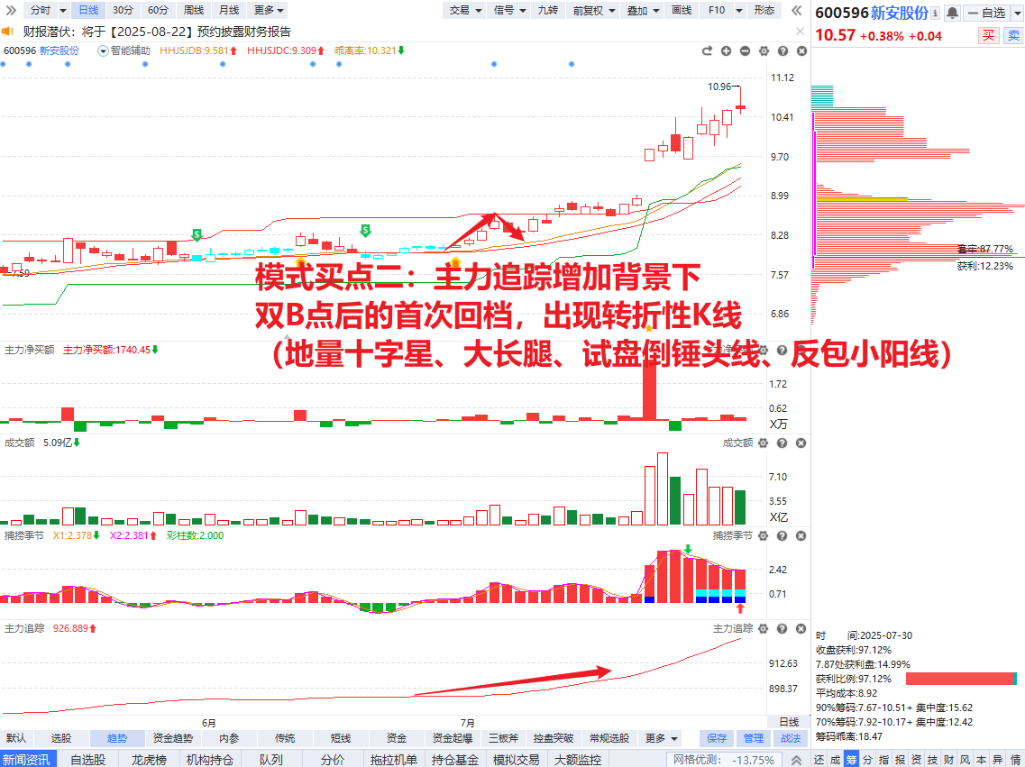
模式买点二
B点后的首次回档：
日线捕捞季节金叉初期或死叉后期，回档出现转折性K线
风险提示:观点基于软件数据和理论模型分析，仅供参考，不构成买卖建议，股市有风险，投资需谨慎!

Slide 17
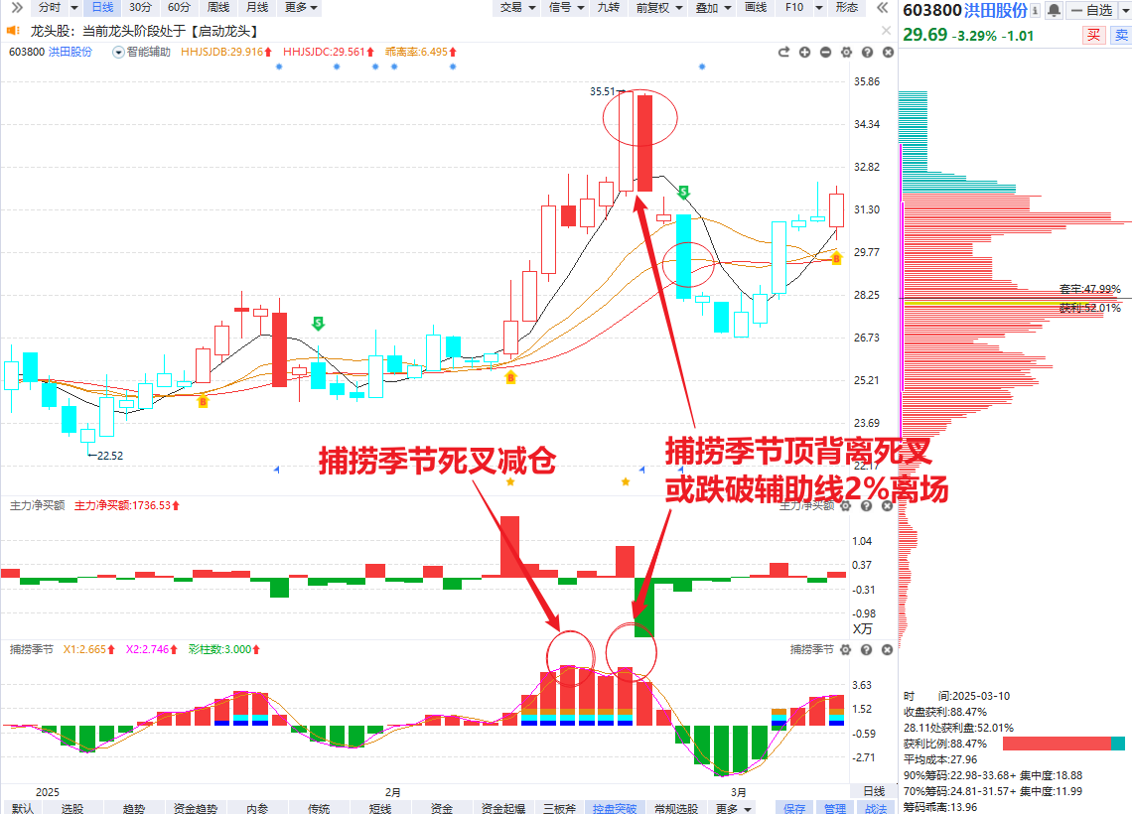
5、卖点
模式为波段操作
一般捕捞季节初次死叉减仓；
捕捞季节出现顶背离死叉离场
止损卖点：
跌破辅助线超2%离场
如果出现智能乖离超20的急涨冲高，不能涨停的都偏向T低成本的节点
风险提示:观点基于软件数据和理论模型分析，仅供参考，不构成买卖建议，股市有风险，投资需谨慎!

Slide 18
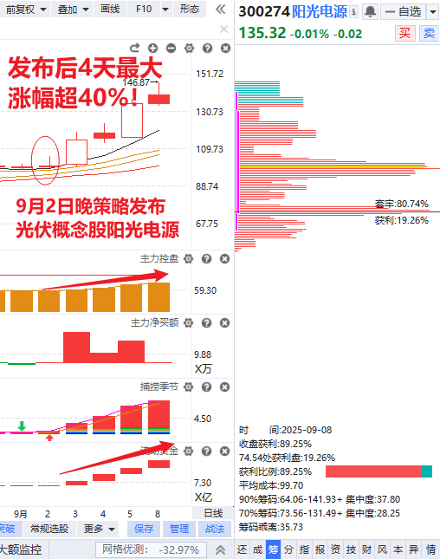
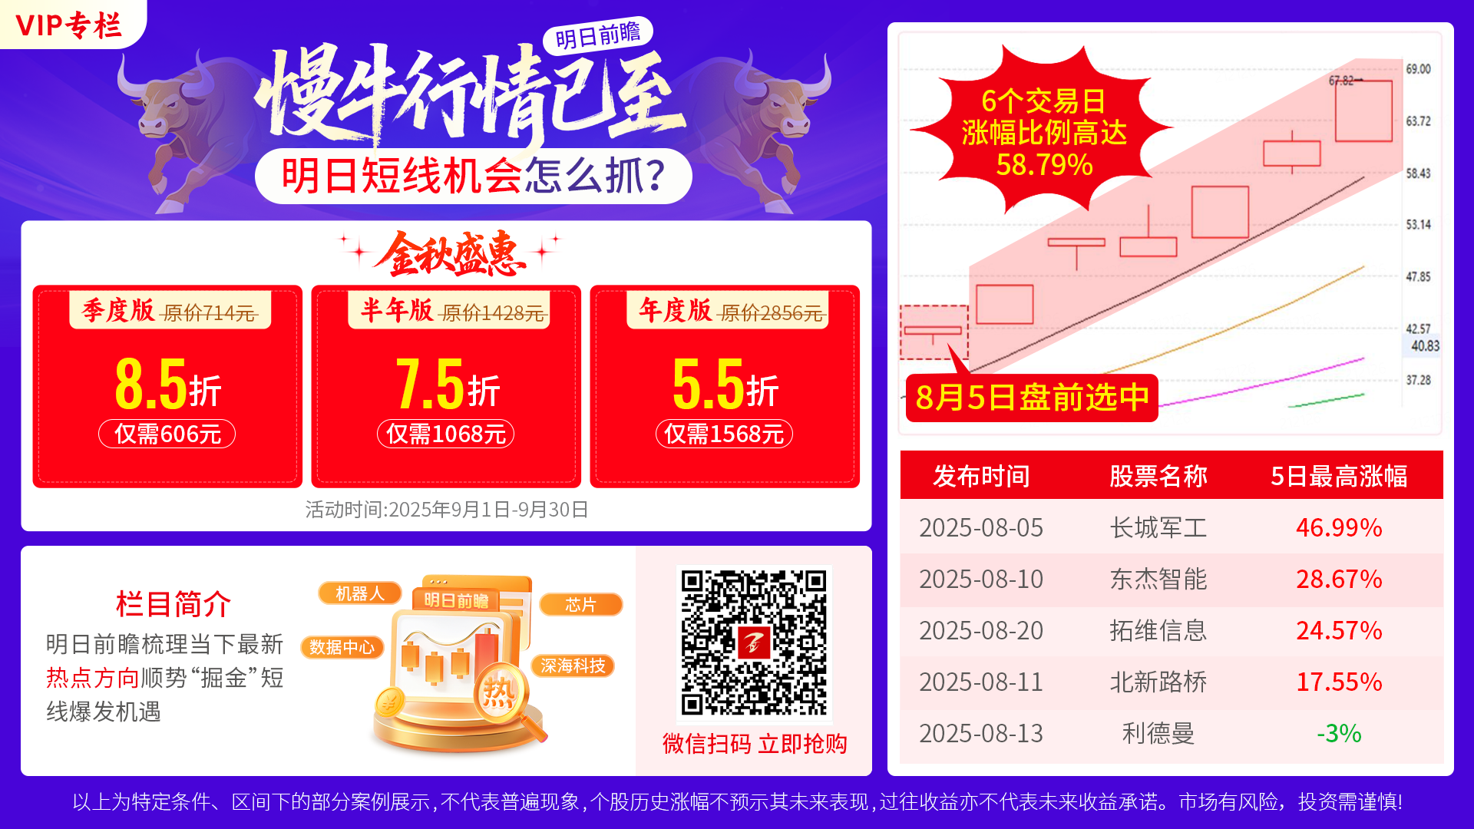
风险提示:观点基于软件数据和理论模型分析，仅供参考，不构成买卖建议，股市有风险，投资需谨慎!

Slide 19
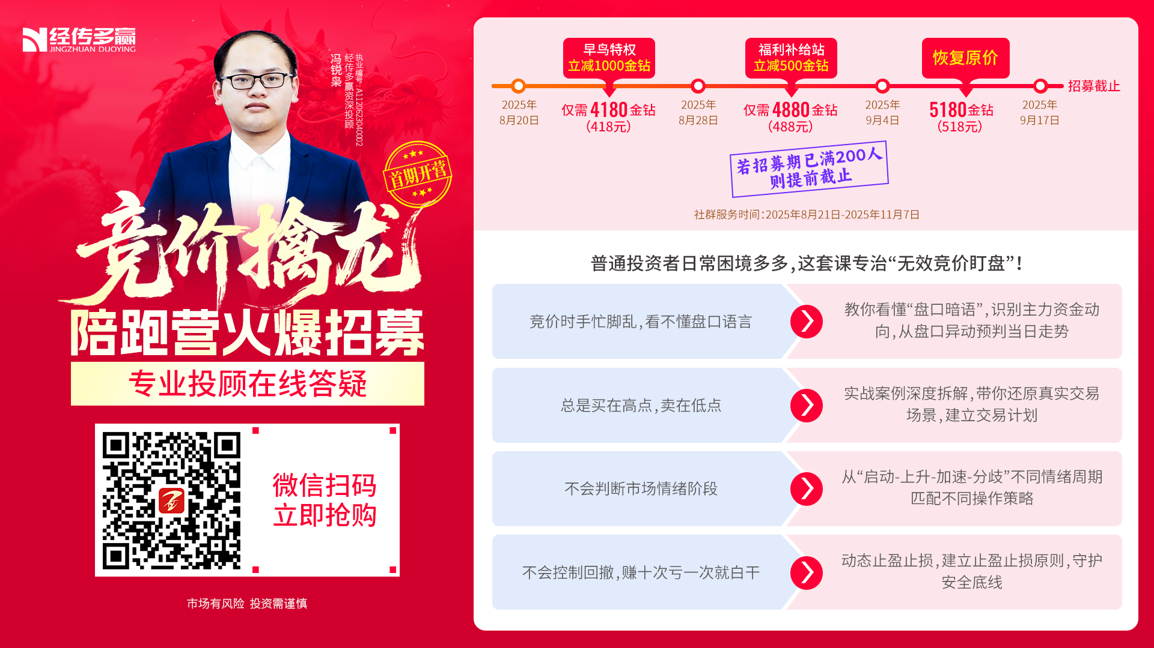
风险提示:观点基于软件数据和理论模型分析，仅供参考，不构成买卖建议，股市有风险，投资需谨慎!

Slide 20

唯信自己相信的
我司所有工作人员均不允许推荐股票、不允许承诺收益、不允许代客理财、不允许合作分成、不允许私下收款，如您发现有任何违规行为，请立即拨打400-700-3809向我们举报!
风险提示:所有信息及观点均来源于公开信息及经传软件信号显示，仅供参考，不构成最终投资依据，软件作为辅助参考工具,无法承诺收益，投资者应正视市场风险，自主作出投资决策并自行承担投资风险。投资有风险，入市须谨慎!
Notes:
人永远赚不到ta认知以外的钱

